Slide 1
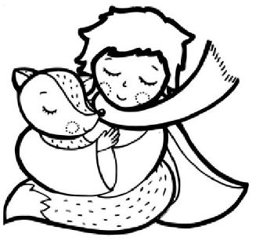
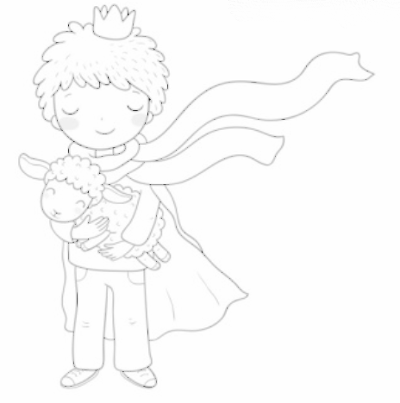
1. týden seznamovací
1. září – 2. září
ČJ | Vyprávění zážitků z prázdnin.
AJ | Prázdniny.
M | Projektový den - počítáme s Malým princem.
VL, PŘ | Prázdniny.
Inf | Prázdniny.
PČ, VV | Kreslíme zážitky z prázdnin.
Milé děti,
prázdniny jsou za námi a první školní týden je tu!
Ve čtvrtek se sejdeme před začátkem vyučování před školou,s sebou si přineste přezůvky
a batůžek na žákovskou knížku, ve škole budete cca do 9:00 hod.
V pátek nás čeká oslava na přivítání Malého prince v jednoduchém kostýmu lišky.
Pokud nemáte, nezoufejte, ve čtvrtek dostanete vytištěnou masku k vymalování. S sebou si přineste aktovku se svačinou a vybavený penál.
Kromě aktovek, penálů, desek na sešity, mazací tabulky s fixou, kružítka a trojúhelníkového pravítka,
budete potřebovat desky s 10 euroobaly na zakládání týdenních plánů.
Připravte si také věci na tělocvik a kufřík s výtvarnými potřebami (igelit na lavici, měkké pastelky,
voskovky, modelínu +podložku na modelínu, nůžky, vodové barvy, temperové barvy (nejlépe
Koh-i-nor 10barev), paletu nebo víčko na míchání barev, fixy(10-12 barev), hadřík, skleničku na vodu, 2x plochý (6,10) a 2x kulatý štětec (vždy 1 slabší a 1 silnější), barevné papíry, tuhé lepidlo, herkules,
lihovou fixu, tužku, 3 špejle, starý kartáček na zuby pracovní oděv.
Potřeby pro VV a TV stačí přinést nejpozději ve čtvrtek 8.9.2022.
Od 2.9. vybíráme 4 ks toaletního papíru a 2 krabičky kapesníků na pololetí.
Rodiče prosíme o vyplnění přední strany žákovské knížky a podepsání informace o konání rodičovské schůzky, která bude 8. září.
Těší se na Vás paní učitelka Lenka a paní asistentka Lucka
Notes:
‹#›

